Slide 1
（3）Generator 函数
引入：
Promise异步编程可以很好的回避回调地狱，但Promise的问题是，不管什么样的异步操作，被Promise一包装，看上去都是一堆then，语义方面还不够清晰。因此更好的异步编程解决方案是ES6的Generator。
简单回顾：
Generator函数，和普通函数有两个区别：①函数名前需要有个*星号，JS解释器读到function关键字后面接*星号就知道它是一个Generator函数了；②函数体内有yield关键字用来定义函数的内部状态，有点像return关键字，都会返回后面的表达式的值。区别是return了函数就终止了，但yield表示函数暂时运行到这里，稍后继续运行。

Slide 2
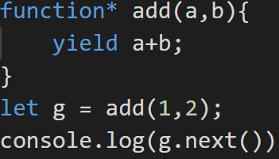
Generator函数的返回值
Generator函数调用会返回一个遍历器对象，可以依次遍历Generator函数的内部状态，特点：惰性求值、自动遍历。
①惰性求值：
普通函数，let g=add(1, 2)语句后，变量g就会有执行结果3。但此处变量g只是一个遍历器对象，不会执行函数。直到调用next方法将指针移到yield语句处时才会去求值。

Slide 3

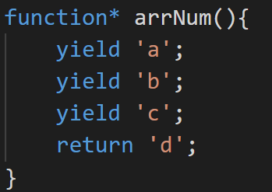

②自动遍历
遍历器对象意味着，Generator函数的返回值可以被实现了遍历器接口的各种方法调用，例如for…of，Array.form，扩展运算符(…)，解构赋值等
for…of
Array.form
扩展运算符(…)+数组的解构赋值

Slide 4
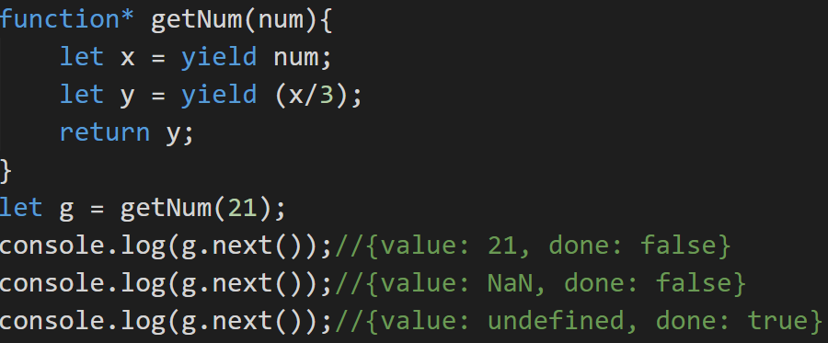
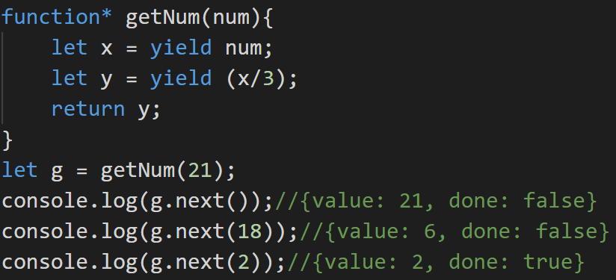
Generator函数的方法
①next()
作用：恢复执行
返回值：包含value和done属性的对象
next()方法可以设置参数。参数会被当作上一个yield语句的返回值。如果没有参数，那默认上一个yield语句的返回值为undefined

Slide 5
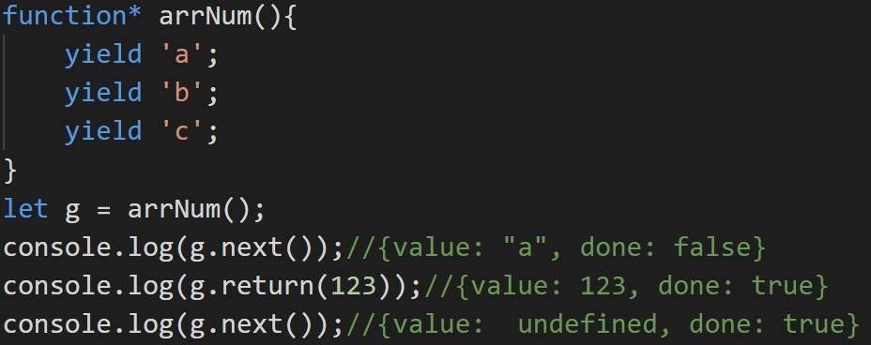
②return()
作用：立即结束遍历，并返回给定的值，参数就是返回值的value属性
说明：return方法后，done属性会被设为true，所以会立即终结遍历Generator函数

Slide 6
课堂练习
利用G函数实现先打印hello，延迟2s后打印 hello拼接上world

Slide 7
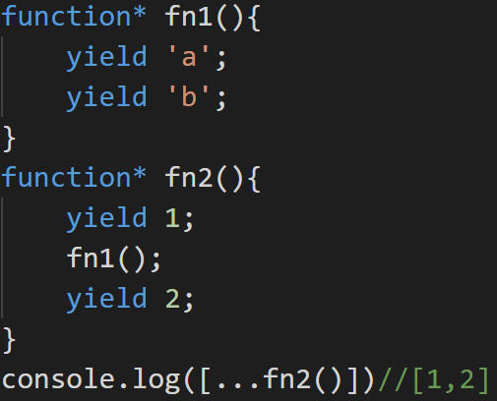
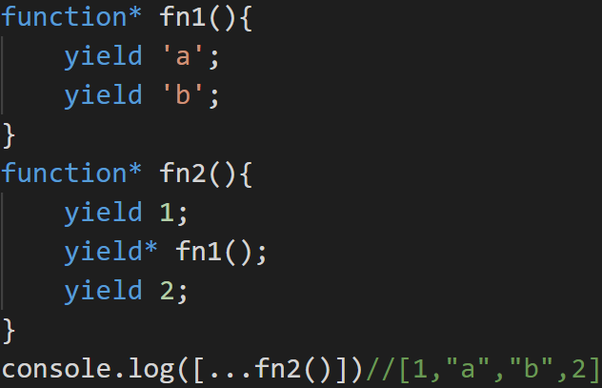
嵌套Generator
说明：在Generater函数内部，调用另一个Generator函数的话，需要用yield*
①没有使用yield指针 ②使用了yield指针

Slide 8
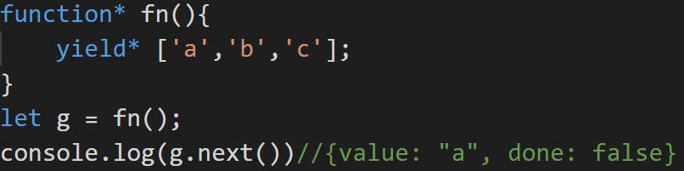
注意：任何数据结构只要有 Iterator 接口，就可以被yield*遍历
上述案例如果yield后面没有星号，得到的value是整个数组，加了星号就表示返回的是数组的遍历器对象。

Slide 9
课堂案例
利用Generator函数实现先执行a,再执行b,再执行c，最后执行d的功能

